Slide 1

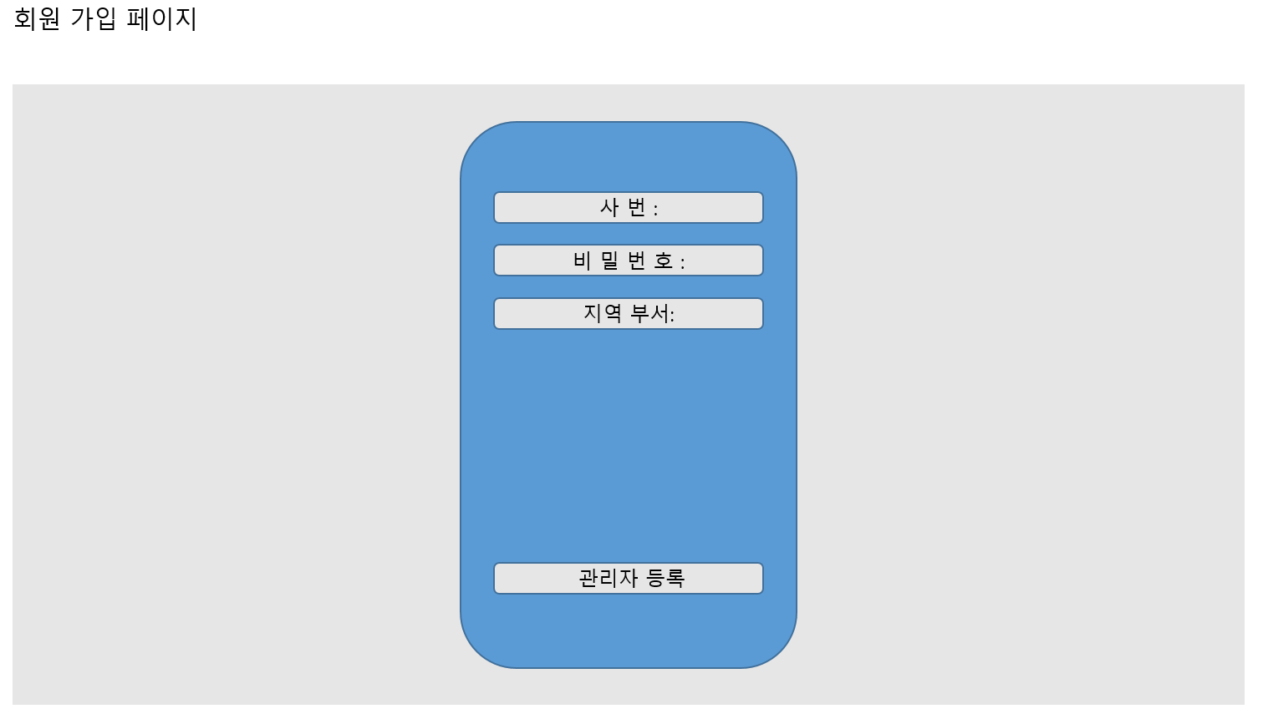
 |  |  |  |  |  |  | UI 설계서
Project명 |  | 무인 국사 통합 관리 시스템 | 화면 ID | 0000
화면경로 |  | Login>Join | 화면명 | 관리자 등록 | 버전 |  | Ver 1.0
화면 구성 |  |  |  |  | 화면 설명
 |  |  |  |  | 1 | ID 관리자 ID 기입(사번)
 |  |  |  |  | 2 | PW 관리자 패스워드 기입
 |  |  |  |  | 3 | 지역 부서 기입 - 지역 사업소 코드 혹은 사업소명 기입
 |  |  |  |  | 4 | 회원 가입 신규 관리자 등록

Slide 2
 |  |  |  |  |  |  | UI 설계서
Project명 |  | 무인 국사 통합 관리 시스템 | 화면 ID | 0001 | 서버
화면경로 |  | URL 연결시 연결(Log in) | 화면명 | 메인 페이지 | 버전 |  | Ver 1.0
화면 구성 |  |  |  |  | 화면 설명
 |  |  |  |  | 1 | ID 관리자 ID 기입
 |  |  |  |  | 2 | PW 관리자 패스워드 기입
 |  |  |  |  | 3 | 로그인 로그인시 HOME화면 이동
 |  |  |  |  | 4 | 회원 가입 신규 관리자 회원 가입
메인페이지
ID
PW
로그인
회원가입

Slide 3
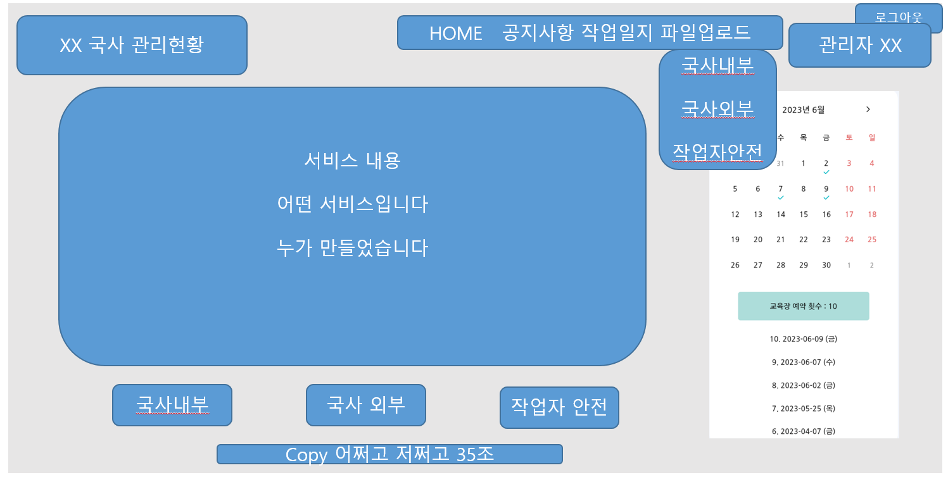
 |  |  |  |  |  |  | UI 설계서
Project명 |  | 무인 국사 통합 관리 시스템 | 화면 ID | 0002 | 서버
화면경로 |  | Login>Main | 화면명 | HOME 페이지 | 버전 |  | Ver 1.0
화면 구성 |  |  |  |  | 화면 설명
 |  |  |  |  | 고정 | 상단바, 로그아웃, 로그인 계정, 좌상단 국사 지점
 |  |  |  |  | 1 | 달력을 통한 관리자 방문 예정 테이블 제공 각각의 창으로 이동 가능한 상단바 기능 제공 중단에 파일 업로드 창으로 이동하는 비콘 3개 생성
 |  |  |  |  | 2 | Footer를 활용하여 저작권 적시.
 |  |  |  |  | 3 | 서비스 내용, 만든사람 리스트 제공

Slide 4
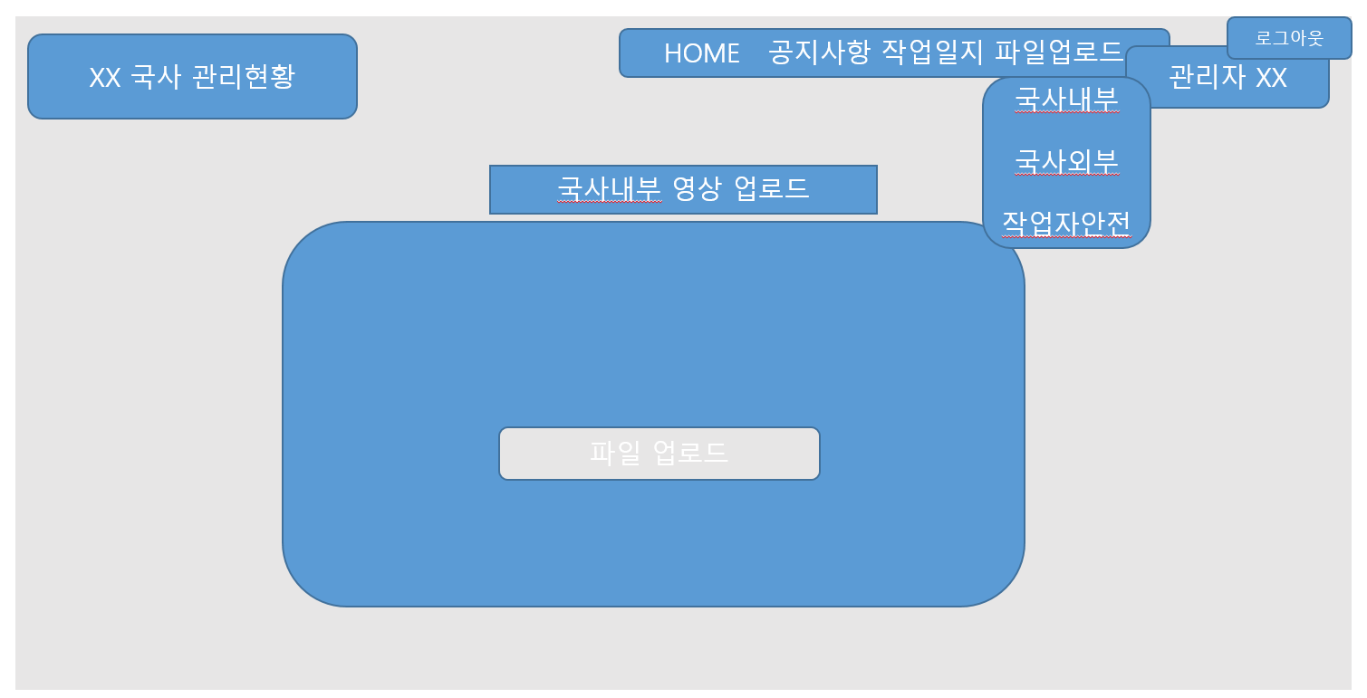
 |  |  |  |  |  |  | UI 설계서
Project명 |  | 무인 국사 통합 관리 시스템 | 화면 ID | 0003 | 서버
화면경로 |  | Login>Main>Fileupload | 화면명 | 객체 탐지 모델에 영상 업로드 | 버전 |  | Ver 1.0
화면 구성 |  |  |  |  | 화면 설명
 |  |  |  |  | 고정 | 상단바, 로그아웃, 로그인 계정, 좌상단 국사 지점
 |  |  |  |  | 1 | 실시간 영상 처리 대신 영상 업로드로 대체 - 영상 처리 요청 이상행동, 화재, 안전복장등을 체크하는 모델
 |  |  |  |  | 2 | 작업자 안전 영상 감식 - 국사 내부로 진입하는 작업자의 복장 및 안전 수직 여부 판단 모델 삽입
 |  |  |  |  | 3 | 국사 외부 영상 감식 - 국사 외부에서 내부로 인가되지 않은 침입자 및 거수자를 판단 및 분석하는 모델 삽입
 |  |  |  |  | 4 | 국사 내부 영상 감식 - 국사 내부에서 발생하는 화재 및 기타 이상 상황 발생을 판단 및 분석하는 모델 삽입

Slide 5
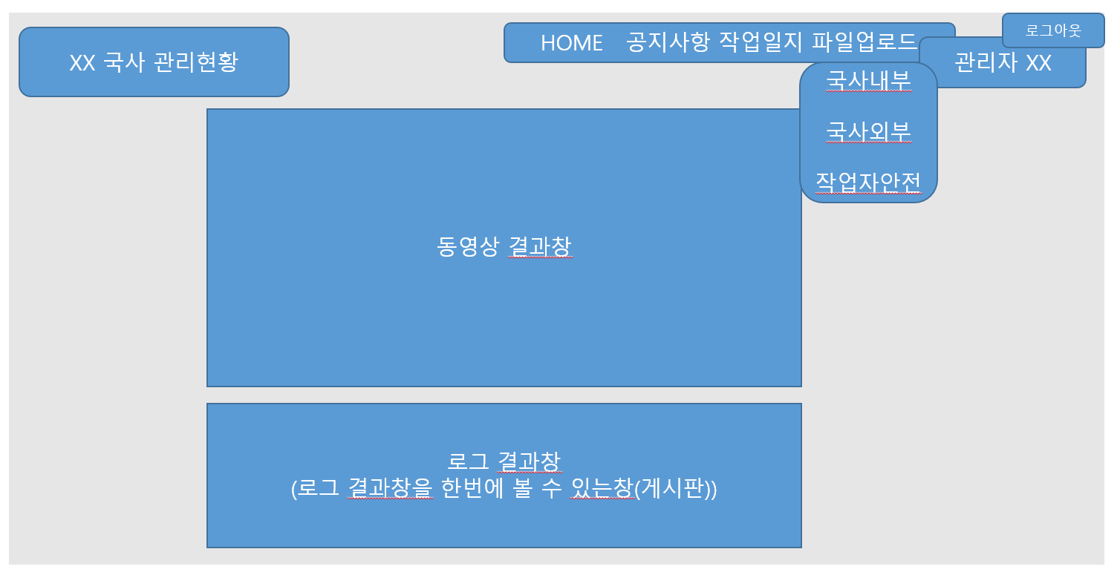
 |  |  |  |  |  |  | UI 설계서
Project명 |  | 무인 국사 통합 관리 시스템 | 화면 ID | 0004 | 서버
화면경로 |  | Login>Main>Fileupload>result | 화면명 | 영상 분석 결과 창 | 버전 |  | Ver 1.0
화면 구성 |  |  |  |  | 화면 설명
 |  |  |  |  | 고정 | 상단바, 로그아웃, 로그인 계정, 좌상단 국사 지점
 |  |  |  |  | 1 | 동영상 결과창 - 로그로 영상내 어떤 종류의 이상 징후가 몇번 발생했는지 로그로 제공 - 업로드한 영상의 영상 처리 후의 영상 제공
 |  |  |  |  | 2 | 작업자 안전 감식 결과 - 국사 내부로 진입하는 작업자의 복장 및 안전 수직 여부 판단 모델을 통한 결과 제공
 |  |  |  |  | 3 | 국사 외부 영상 감식 결과 - 국사 외부에서 내부로 인가되지 않은 침입자 및 거수자를 판단하여 결과 제공
 |  |  |  |  | 4 | 국사 내부 영상 감식 - 국사 내부에서 발생하는 화재 및 기타 이상 상황 발생을 판단후 결과 제공

Slide 6
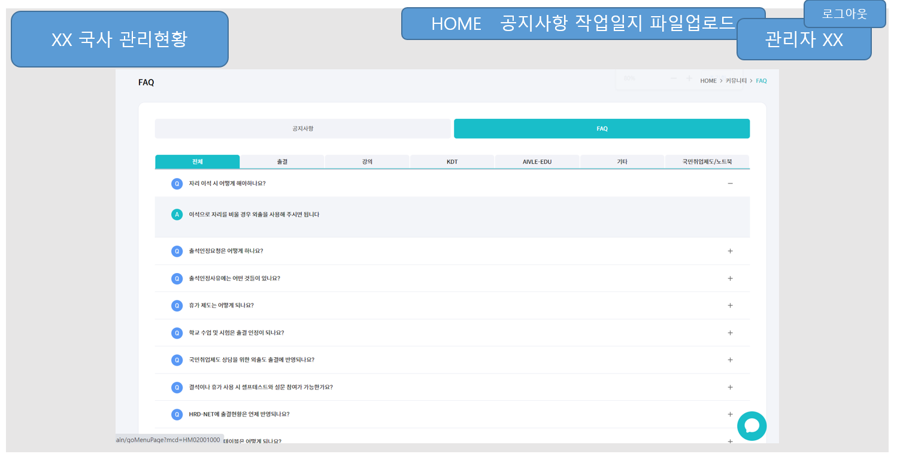
 |  |  |  |  |  |  | UI 설계서
Project명 |  | 무인 국사 통합 관리 시스템 | 화면 ID | 0005 | 서버
화면경로 |  | Login>Main>Bulletin | 화면명 | 게시판 | 버전 |  | Ver 1.0
화면 구성 |  |  |  |  | 화면 설명
 |  |  |  |  | 고정 | 상단바, 로그아웃, 로그인 계정, 좌상단 국사 지점
 |  |  |  |  | 1 | 작업 일지 게시판 - 작업이 진행 된 국사, 일자의 담당자가 작업 내용 및 결과를 작성하는 게시판 제공
 |  |  |  |  | 2 | 공지사항 게시판 - 작업 소요 예정등의 공지사항을 작성하는 게시판 기능 제공
 |  |  |  |  | 3 | DB 게시판 -영상 분석 결과 로그로 저장 (이상치 발생시 이상 발생으로 저장) (이상치 미 발생시 이상 미발생으로 저장)

